Slide 2
DEFINITION
Pemasaran adalah suatu proses sosial yang di dalamnya individu dan kelompok mendapatkan apa yang mereka butuhkan dan inginkan dengan menciptakan, menawarkan, dan secara bebas mempertukarkan produk yang bernilai dengan pihak lain
Manajemen Pemasaran adalah proses perencanaan dan pelaksanaan pemikiran, penetapan harga, promosi, serta penyaluran gagasan, barang, dan jasa untuk menciptakan pertukaran yang memenuhi sasaran individu dan organisasi

Slide 4
THE SCOPE OF MARKETING
Goods (physical goods)
Services (airlines, hotels, barbers, lawyers)
Experiences (café, theme park, tours)
Events (the Olympics, World-Cup, trade shows)
Persons (artists, musicians, CEOs)
Places (cities, states, regions, and whole nations)
Properties (real estates, investment companies, banks)
Organizations (McDonalds, Universities, Trans Corp)
Information (encyclopedias, books, CDs)
Ideas (Mosque, Church)
(Kotler, 2003)

Slide 6
A Simple Marketing System
Communication
Industry
(a collection of sellers)
Goods/Services
Market
(a collection of buyers)
Money
Information
Kotler, 2003

Slide 8
MARKETERS AND PROSPECTS
A marketer adalah seseorang yang mencari respon dari pihak lain yang disebut prospect.
Jika kedua pihak tersebut melakukan pertukaran maka keduanya sedang melakukan pemasaran.

Slide 9
Needs, Wants and Demands
A marketer harus mencoba mengerti kebutuhan, keinginan, dan permintaan dari target markets.
Needs merupakan syarat kebutuhan dasar manusia. Needs menjadi Wants jika mengacu kepada objek yang spesifik yang memungkinkan pemenuhan needs tersebut. An American needs food but wants a hamburger.
Wants itu ditentukan oleh karakteristik masyarakat

Slide 10
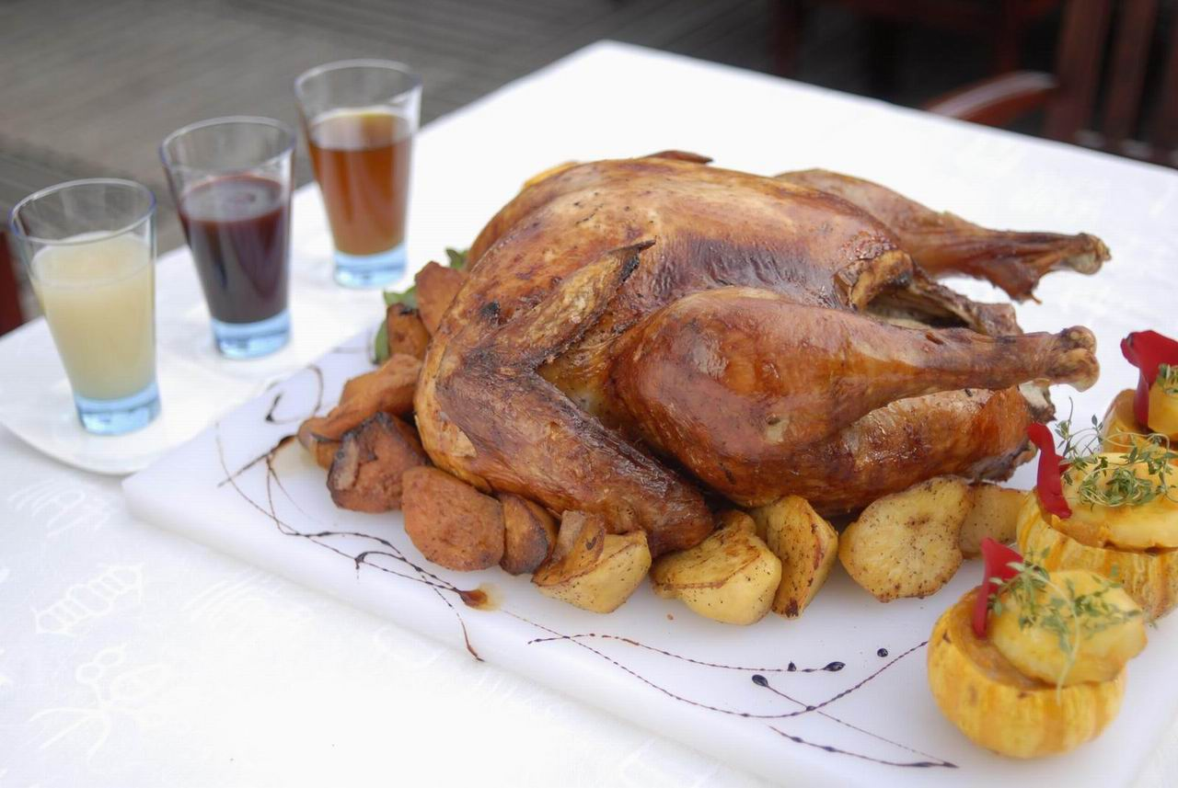
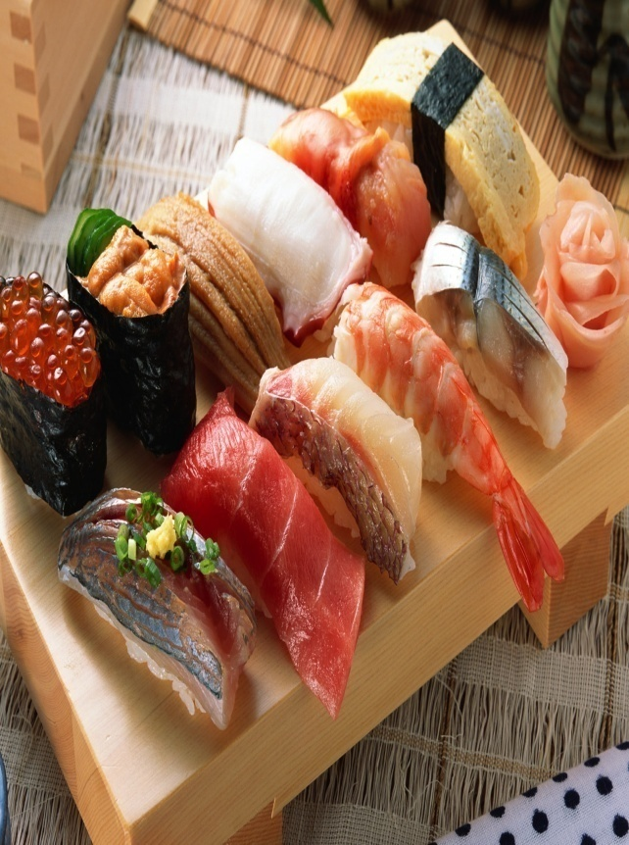
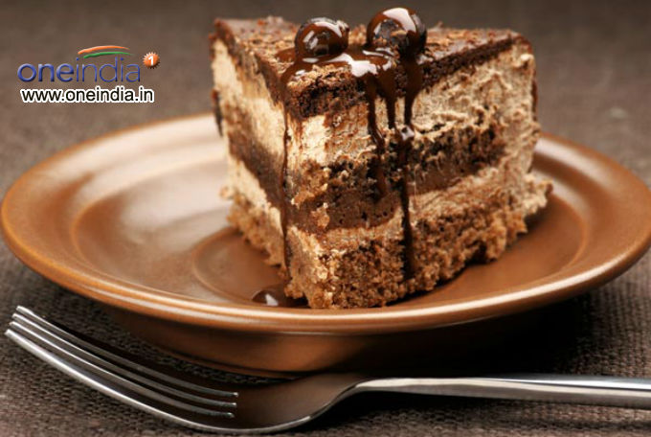
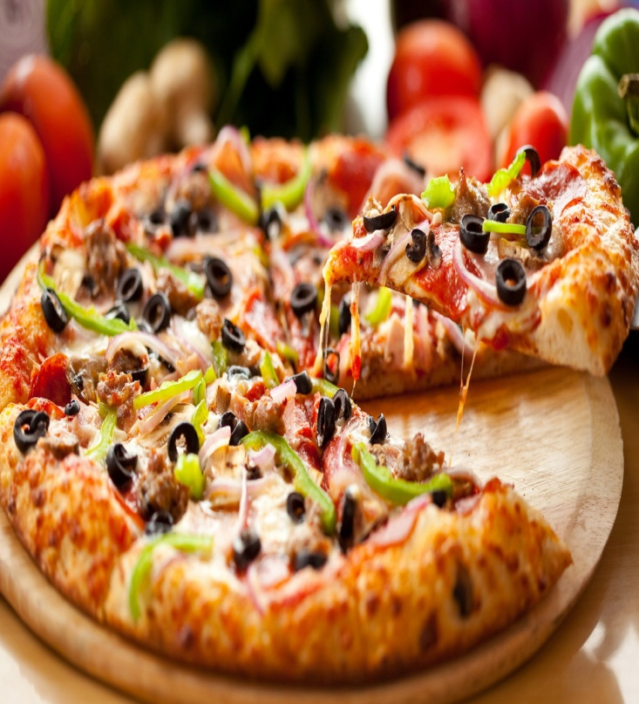
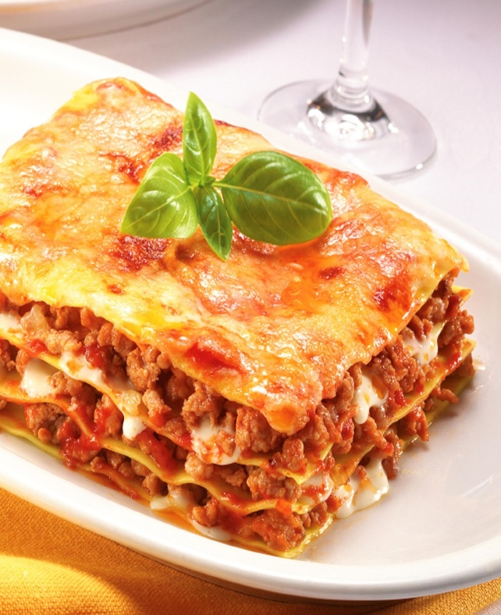

Slide 11
Needs, Wants and Demands (2)
Demands merupakan wants untuk objek spesifik dengan disertai daya beli.
Misalnya: Banyak orang menginginkan Mercedes Benz tapi hanya sebagian yang mampu membelinya.
Sebuah perusahaan harus mengukur tidak hanya apakah konsumen menginginkan produk tersebut tapi juga mampu membelinya.
Marketers create needs vs Marketers influence wants

Slide 13
VALUE AND SATISFACTION
Produk atau penawaran akan menjadi sukses jika hal tersebut dapat memberikan nilai dan kepuasan kepada target konsumen.
Value merupakan rasio antara apa yang didapatkan konsumen dengan apa yang ia berikan (get and give).
Marketer dapat meningkatkan value dari penawaran kepada konsumen melalui: meningkatkan manfaat, menurunkan harga, meningkatkan manfaat dan menurunkan harga, meningkatkan manfaat lebih daripada menaikkan harga, mengurangi manfaat daripada mengurangi harga.

Slide 15
EXCHANGE AND TRANSACTIONS
Exchange dalam konteks marketing, merupakan cara memperoleh produk dari seseorang dengan menawarkan sesuatu kepada orang tersebut dan sebaliknya.
Pertukaran dimungkinkan dalam lima kondisi yang disyaratkan antara lain:
Minimal ada dua pihak yang terlibat
Setiap pihak mempunyai sesuatu yang bernilai bagi pihak lain
Setiap pihak mampu berkomunikasi dan delivery
Setiap pihak memiliki kebebasan untuk menerima ataupun menolak pertukaran tersebut
Setiap pihak percaya bahwa pertukaran tersebut sesuai dengan keinginannya dan sebaliknya.

